Slide 1
VOC/VOI in Deutschland aktuelle Situation
Stefan Kröger, Berlin, 06.10.2021

Slide 2
Übersicht VOC in Erhebungssystemen
KW 2021 | B.1.1.7 (Alpha) | B.1.351 (Beta) | P.1 (Gamma) | B.1.617.2 (Delta)
 | Anzahl | Anzahl | Anzahl | Anzahl
34 | 9 | 0 | 0 | 4.437
35 | 3 | 1 | 1 | 4.310
36 | 2 | 0 | 0 | 4.502
37 | 0 | 0 | 0 | 3.803
38 | 0 | 0 | 0 | 2.671
Genomseq. (Stichprobe)
KW 2021 | B.1.1.7 (Alpha) | B.1.351 (Beta) | P.1 (Gamma) | B.1.617.2 (Delta)
 | in % | In % | In % | In %
34 | 0,1 | 0,0 | 0,0 | 95,4
35 | 0,1 | 0,0 | 0,0 | 96,5
36 | 0,0 | 0,0 | 0,0 | 88,2
37 | 0,0 | 0,0 | 0,0 | 96,0
38 | 0,0 | 0,0 | 0,0 | 95,5
RKI Testzahl- erfassung
KW 2021 | B.1.1.7 (Alpha) | B.1.351 (Beta) | P.1 (Gamma) | B.1.617.2 (Delta)
 | In % | in % | in % | in %
35 | 0,2 | 0,0 | 0,0 | 99,3
36 | 0,1 | 0,0 | 0,0 | 99,4
37 | 0,1 | 0,0 | 0,0 | 99,2
38 | 0,1 | 0,0 | 0,0 | 99,5
39 | 0,1 | 0,0 | 0,0 | 99,4
IfSG-Daten

Slide 3
Übersicht VOI in Stichprobe
Genomseq. (Stichprobe)
KW 2021 | B.1.621 (My) | C.37 (Lambda)
30 | 1 | 0
31 | 0 | 0
32 | 3 | 0
33 | 1 | 0
34 | 0 | 0
35 | 0 | 0
36 | 0 | 0
37 | 5 | 0
38 | 1 | 0
Informationen zu VOC/VOI auf der Website des RKI wird im Moment aktualisiert.

Slide 4
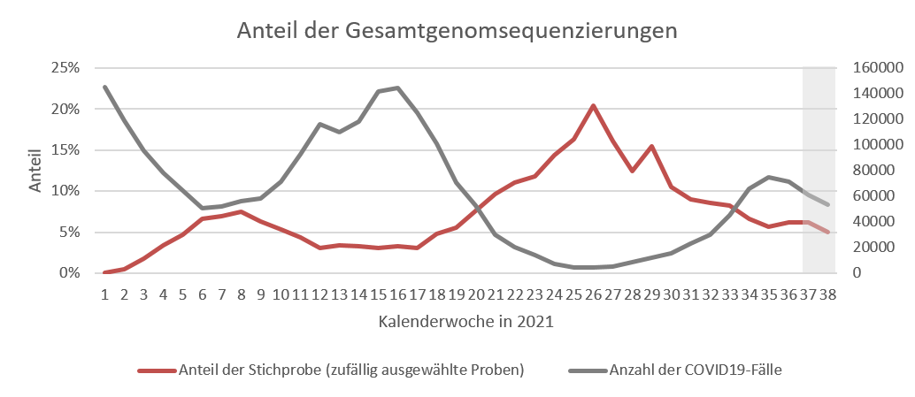
Anteile der Genomsequenzierung
Zeitraum | Global | Stichprobe
KW26 | 42,2 | 20,4
KW27 | 36,9 | 15,9
KW28 | 30,8 | 12,2
KW29 | 33,6 | 15,4
KW30 | 28,2 | 10,4
KW31 | 22,0 | 8,8
KW32 | 23,7 | 8,0
KW33 | 20,8 | 7,7
KW34 | 17,5 | 6,2
KW35 | 13,9 | 4,5
KW36 | 9,3 | 2,9
KW37 | 16,0 | 6,1
KW38 | 13,8 | 5,0

Slide 5
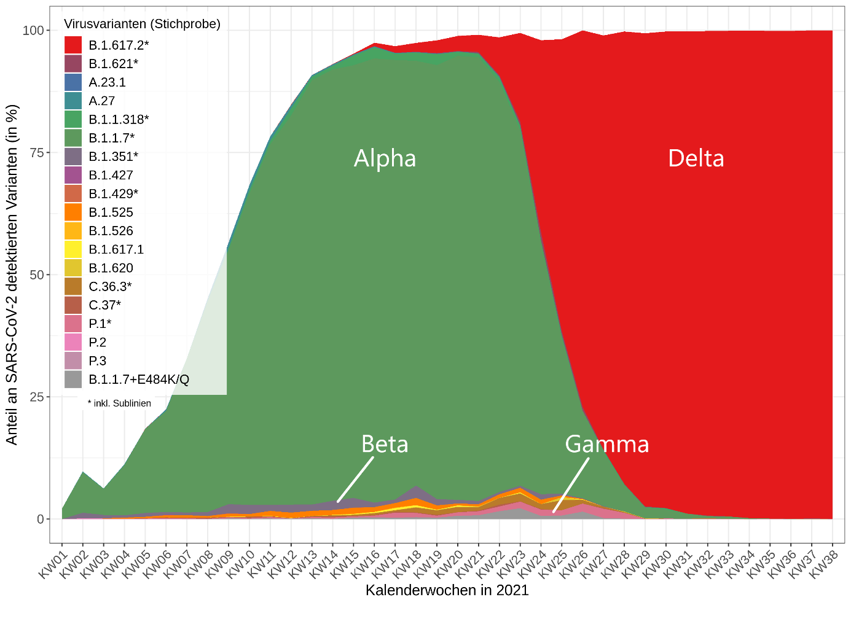
VOC /VOI

Slide 6
extra

Slide 7
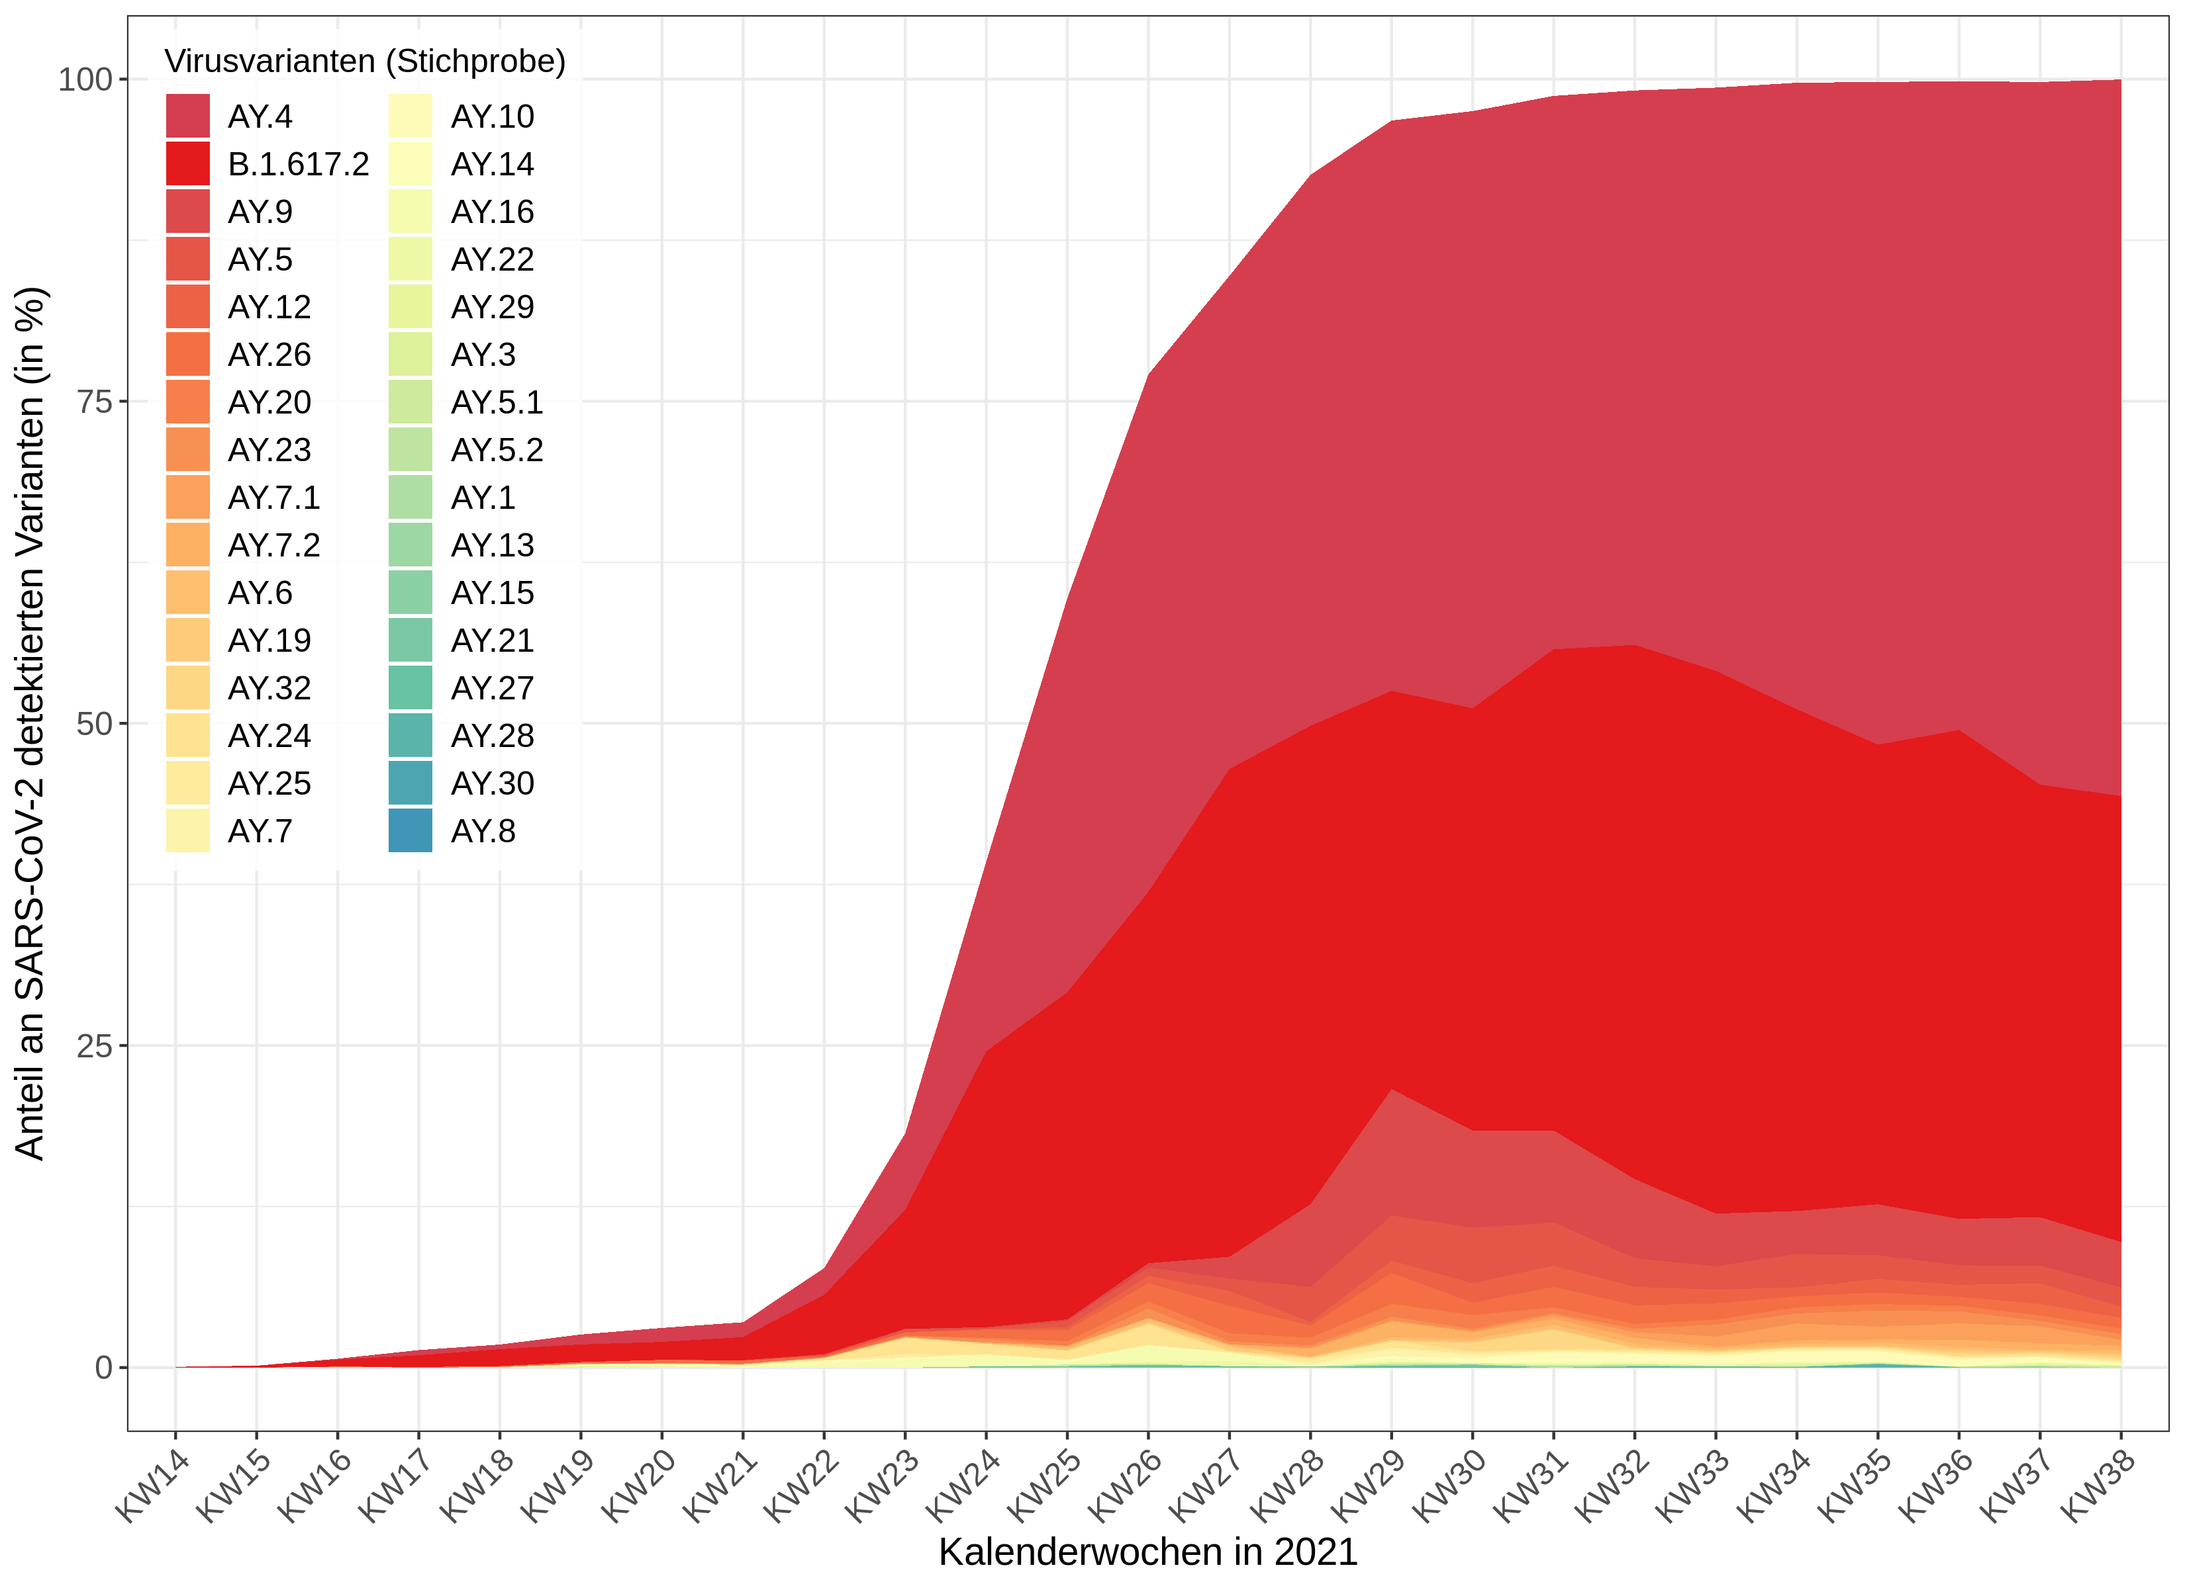
Delta - sublineages

